Slide 1
UJI KAPASITAS MESIN PENEPUNG DISK MILL TIPE FFC 15
DIBUAT OLEH: Agus raswindo
Nim : 18020040
PROGRAM STUDI DIII TEKNIK MESIN
POLITEKNIK HARAPAN BERSAMA TEGAL
2021

Slide 2
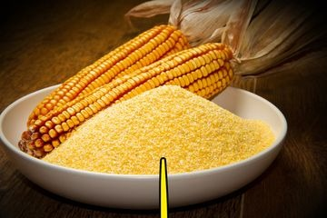
Latar belakang BERAPA KG ?
Proses pemanenan jagung
Proses pengeringan jagung
Mesin penepung, proses penggilingan biji jagung menjadi tepung dan kapasitas biji jagung menjadi tepung

Slide 3
RUMUSAN MASALAH
Permasalahan yang akan dibahas dalam penelitian ini adalah bagaimana kapasitas hasil penggiling tepung mesin penepung disk mill tipe ffc 15 dalam satuan waktu / menit?

Slide 4
BATASAN MASALAH
1. Uji mesin penepungan ini focus pada biji jagung menjadi tepung.
2. Uji kapasitas pada mesin penepungan biji jagung dengan menggunakan biji jagung dengan pengujian pertama 1kg,kedua 2kg dan ketiga 3kg percobaan masing masing 3 kali percobaan.
3. Dimensi pada alat ini hanya membahas ukuran corong pemasukan pada saat alat yang digunakan sebagai proses uji kapasitas.
4. Kadar air tidak diperhitungan dalam peneletian ini hanya fokus pada penggilinggan biji jagung menjadi tepung.

Slide 5
TUJUAN PENELITIAN
2. Untuk Mengetahui Dimensi corong pada kapasitas mesin penggiling biji jagung menjadi tepung.
1. Menghasilkan mesin penepungan untuk mempercepat proses penggilingan biji jagung menjadi tepung.
3.Mengetahui kapasitas mesin penepungan biji jagung menjadi tepung.

Slide 6
MANFAAT PENELITIAN
1. Hasil uji mesin penggiling biji jagung menjadi tepung.
2.Dapat membantu masyarakat untuk meningkatkan penggilingan biji jagung menjadi tepung, karna dapat mengurangi waktu penggilingan.
3.Dapat mengetahui kapasitas penepungan biji jagung menjadi tepung.

Slide 7
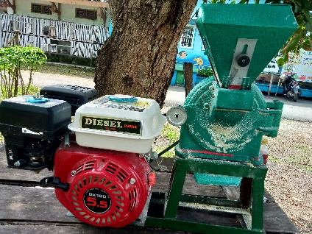
LANDASAN TEORI
Disc mill merupakan suatu alat penepung yang berfungsi untuk menggiling bahan kasar menjadi tepung halus, namun lebih banyak digunakan untuk menepungkan bahan yang sedikit mengandung serat dan juga suatu alat penepung yang menggunakan bahan dengan tekanan dan gesekan antara dua piringan yang satu berputar dan yang lainnya masih tetap. Bagian-bagian disc mill terdiri dari corong pemasukan, lubang pemasukan, saringan, disc penggiling dinamis, corong pengeluaran, motor, pengunci. Prinsip kerja disc mill adalah berdasarkan gaya sobek dan gaya pukul. Bahan yang akan dihancurkan berada diantara dinding penutup dan cakram yang berputar. Bahan akan mengalami gaya gesek karena adanya lekukan- lekukan pada cakram dan didinding alat.

Slide 8
Spesifikasi Mesin
•Type: Ffc 15 + Engine HONDA GX160 5.5 Pk
•Kapasitas : : 1 kg / menit
•Rotational Speed : 2000 Rpm
•Motor Power : 5.5 Pk
•Dimensi : 565 x 305 x 610 mm
•Berat (Tidak Termasuk Motor) : 18 kg
Berat keseluruhan : 26

Slide 9
Cara kerja mesin disk mill
a.Menghidupkan penggerak atau diesel mesin.
b.Masukan bahan baku yang akan ditepung ke dalam corong input mesin.
c.Kemudian bahan baku akan digiling oleh mesin.
d.Tepung hasil gilingan akan keluar pada corong pengeluaran mesin.
e.Selanjutnya menyediakan tempat penampungan tepung pada bagian corong output mesin.

Slide 10
Diagram alur penelitian
Mulai
Studi Pustaka
Persiapan Alat dan Bahan
Pengujian Mesin Penepung Disk mill
Berapa kapasitas Mesin Penepungan pada mesin disk mill ffc 15
Hasil Pembahasan
Kesimpulan dan Saran
Selesai

Slide 11
Alat dan Bahan
Alat penelitian :
mesin penepung tipe disk mill tipe FFC 15
meteran atau penggaris
timbangan digital
Stopwatch
Tacho meter
Tempat keluarnya tepung
Bahan penelitian
1. Bahan yang digunakan dalam penelitian ini adalah biji jagung kering yang sudah diolah terlebih dahulu.
2. Bahan bakar untuk membantu menghidupkan mesin, karna bahan bakar sangat lah perlu untuk menghidupkan mesin.

Slide 12
Metode Analisi Data
Penelitian Dimulai Dari Menggamati Alat Penggiling Tepung Jagung (Disk Mill Tipe Ffc 15) Sebelumnya. Alat Penggiling Tepung Biji Jagung Tersebut Dianalisis Penggunanya. Dalam 1kg, 2kg, 3kg Biji Jagung Yang Digiling Menjadi Tepung, Masing-masing Pengujian Dilakukan Tiga Kali Percobaan Untuk Mendapatkan Hassil Rata-rata. Dengan menggunakan pulley standar dengan rpm 1800, Tepung Yang Dihasilkan Dari Proses Penepungan Setiap Waktu/Menit Dicatat Sebagai Hasil Kapasitas Mesin.

Slide 13
HASIL DAN PEMBAHASAN
Tabel data hasil pengujian
Rpm | Kapasitas Awal (kg) | Waktu penggiling | Hasil rata-rata waktu/menit | Hasil penggilingan | Hasil rata-rata penggilingan
1800 | 1 kg | 2 menit | 1,92 menit | 9 Ons | 8,6 Ons
 | 1 kg | 1,56 menit |  | 8 Ons
 | 1 kg | 2,20 menit |  | 9 Ons
 | 2 kg | 3,54 menit | 3,78 menit | 1,9 kg | 1,96 kg
 | 2 kg | 4,26 menit |  | 2 kg
 | 2 kg | 3,55 menit |  | 2 kg
 | 3 kg | 6,3 menit | 6,32 menit | 2,9 kg | 2,93 kg
 | 3 kg | 6,22 menit |  | 2,9 kg
 | 3 kg | 6,45 menit |  | 3 kg

Slide 14
Hasil kapasitas penggiling
Hasil kapasitas penggiling biji jagung menjadi tepung diperoleh dari proses biji jagung masuk ke corong pemasukan dengan dimensi corong pemasukan: panjang 150 mm, tinggi 220 mm, lebar 180 mm. Setelah proses penggilingan biji jagung menjadi tepung didapat hasil yang sudah dirata- rata menggunakan waktu/ menit saat proses penggilingan sebagai berikut:
1)dari hasil pengujian dengan biji jagung 1 kg didapat hasil rata-rata waktu penggilingan adalah 1,92 menit dan hasil penggilingan dari biji jagung 1 kg menjadi tepung adalah 8,6 ons.
2)dari hasil pengujian dengan biji jagung 2 kg didapat hasil rata-rata waktu penggilingan adalah 3,78 menit dan hasil penggilingan dari biji jagung 2 kg menjadi tepung adalah 1,96 kg.
3)dari hasil pengujian dengan biji jagung 3 kg didapat hasil rata-rata waktu penggilingan adalah 6,32 menit dan hasil penggilingan dari biji jagung 3 kg menjadi tepung adalah 2,93 kg.

Slide 15
Grafik waktu penggilingan
Berdasarkan grafik diatas bahwa waktu pengujian yang didapat dengan warna biru menandakan biji jagung 1 kg diperoleh waktu percobaan 1didapat 2menit, percobaan 2 didapat 1, 56 menit dan percobaan 3 2,20 menit.Warna merah 2 kg waktu percobaan 1 didapat 3,54 menit, percobaan 2 4,26 menit dan percobaan 3 3,55 menit. Dan warna hijau 3kg waktu percobaan 1 didapat 6,3 menit, percobaan 2 6,22 menit dan percoabaan 3 6,45 menit.Dapat disimpulkan bahwa laju grafik stabil.

Slide 16
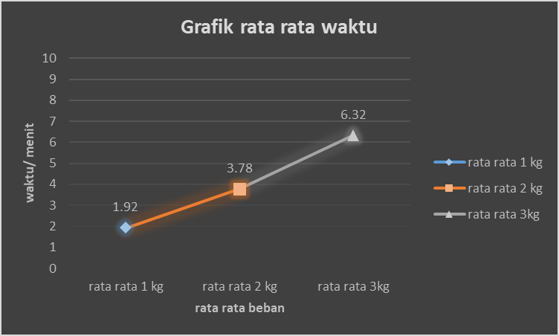
2. Grafik rata-rata waktu penggilingan
Grafik rata-rata waktu penggiling dapat dilihat 1 kg biji jagung dengan waktu 1,92 menit,2 kg dengan waktu 3,78 menit dan 3 kg 6,32 menit. Disimpulkan bahwa semakin banyak biji jagung yang digiling waktu akan terus naik.Dan pengujian ini yang terbaik dari hasil uji coba tersebut menuju ke jagung 2 kg dikarnakan kapasitas jagung 2 kg dengan waktu penggilingan 3,78 menit lebih cepat dan tidak perlu biji jagung banyak karena kapasitas mesin juga kecil.

Slide 17
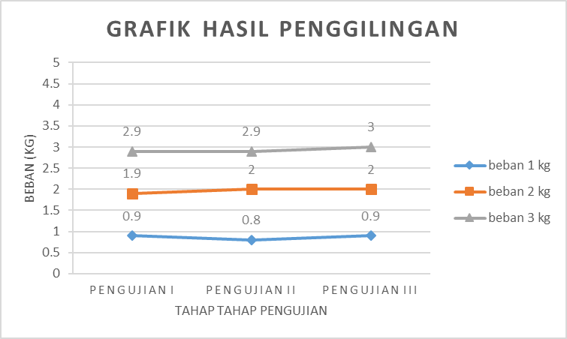
3. Grafik hasil penggilingan
Grafik hasil penggilingan biji jagung menjadi tepung adalah warna biru 1kg percobaan 1 didapat 9 ons, percobaan 2 8 ons, dan percobaan 3 9 ons. Warna oren 2 kg percobaan ke 1 1,9 kg, percobaan ke 2 2 kg, percobaan ke 3 2 kg. Warna abu-abu 3 kg percobaan ke 1 2,9 kg, percobaan ke 2 2,9 kg, dan percobaan ke 3 3 kg. Dapat dilihat digrafik diatas bahwa arus grafik menunjukan stabil.

Slide 18
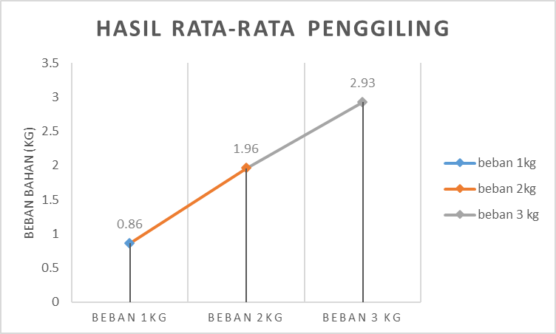
4. Grafik hasil rata-rata penggilingan
Grafik hasil rata-rata penggilingan biji jagung menjadi tepung adalah warna biru 1 kg didapat hasil 8,6 ons, warna oren didapat hasil 1,96 kg dan warna abu-abu didapat hasil 2,93 kg. Dapat disimpulkan yang terbaik dari hasil pengujian ini adalah jagung 2kg dengan hasil penggilingan 1,96 kg, hanya beberapa yang hilang saja. Dan juga waktu penggilingan lebih cepat dengan waktu 3,78 menit.

Slide 19
PENUTUP
Kesimpulan
Setelah dilakukan pengujian terhadap uji kapasitas mesin penggiling biji jagung penulis memperoleh data sebagai berikut:
Hasil pengujian penggiling biji jagung dengan menggunakan mesin disk mill tipe ffc 15 dan motor penggerak disel GX 160,dengan daya 55 pk menggunakan pulley standar dengan rpm 1800 pada pengujian pertama membutuhkan 1 kg biji jagung, jadi rata-rata penggilingan adalah 1,92 menit dan hasil menjadi tepungnya 8,6 ons.
Hasil pengujian penggiling biji jagung dengan menggunakan mesin disk mill tipe ffc 15 dan motor penggerak disel gx 160, dengan daya 55 pk menggunakan pulley standar dengan rpm 1800 pada pengujian kedua membutuhkan 2 kg biji jagung, jadi rata-rata penggilingan adalah 3,78 menit dan hasil menjadi tepungnya 1,96 kg.
Hasil pengujian penggiling biji jagung dengan menggunakan mesin disk mill tipe ffc 15 dan motor penggerak disel gx 160, dengan daya 55 pk menggunakan pulley standar dengan rpm 1800 pada pengujian ketiga membutuhkan 3 kg biji jagung, jadi rata-rata penggilingan adalah 6,32 menit dan hasil menjadi tepungnya 2,93 kg.
Dikesimpulan penelitian ini adalah yang lebih efekif ada di pengujian nomer dua dengan menggunkan biji jagung 2 kg, dikarenakan proses penggilingan lebih cepat dengan waktu 3,78 menit dan menghasilkan biji jagung yang aslinya 2 kg biji jagung digiling menjadi tepung 1,96 kg hanya hilang beberapa tepung.

Slide 20
Saran
Beberapa hal yang perlu diperhatikan dalam uji kapasitas penggiling biji jagung, biji jagung harus kering terlebih dahulu supaya hasil penggiling lebih bagus dan juga tidak menghambat laju penggilingan. Apabila hasil penggilingan yang diinginkan lebih banyak lagi itu harus mengganti mesin disk mill yang spesifikasinya lebih besar, karena dimeter corong pemasukan dan saringannya lebih besar menaikan putaran mesin serta merubah diameter pulley maka hasil kapasitas penggilingannya akan jauh lebih besar. Serta merubah variasi mata pisaunya juga bisa mempengaruhi hasil lebih cepat dan efektif.

Slide 21
SEKIAN DAN TERIMAKASIH

